Slide 1
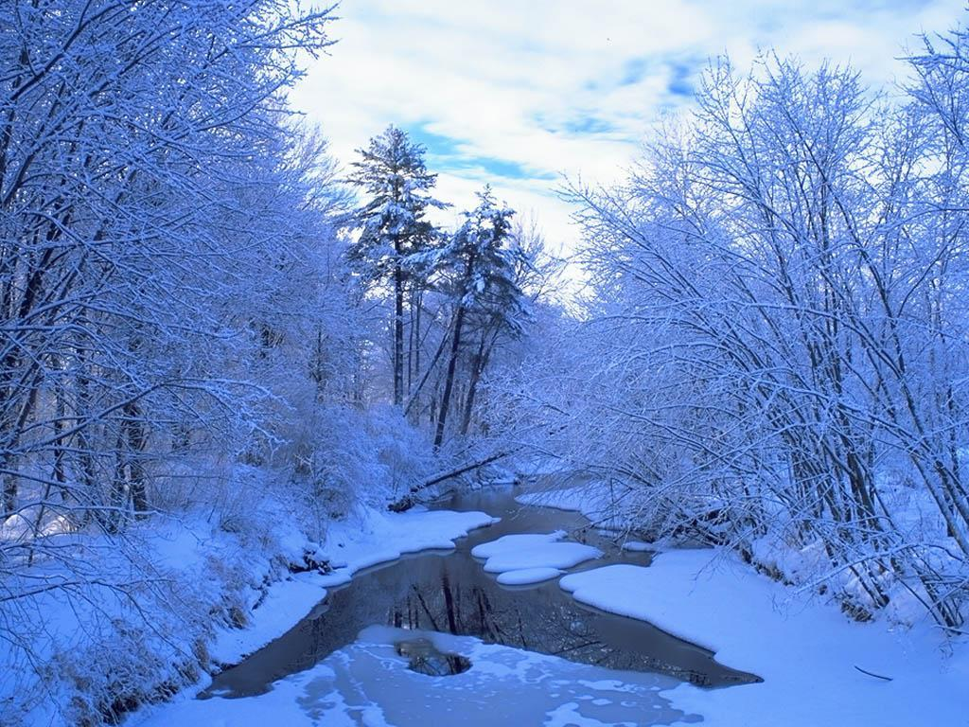
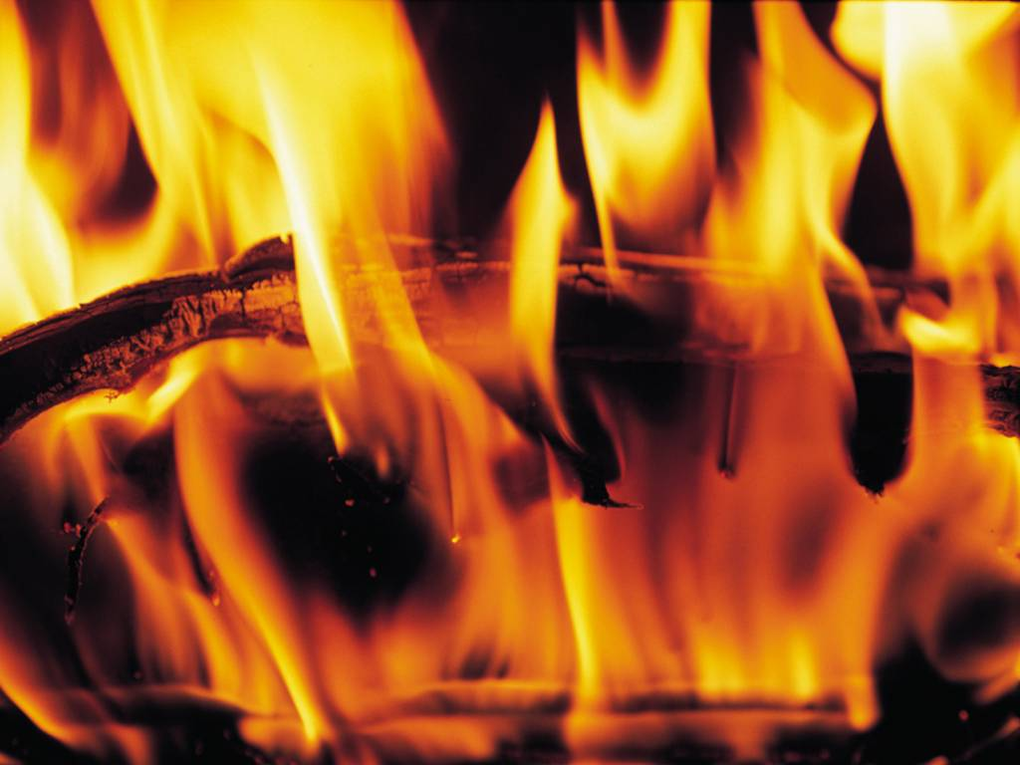
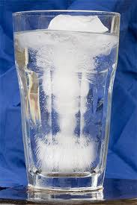
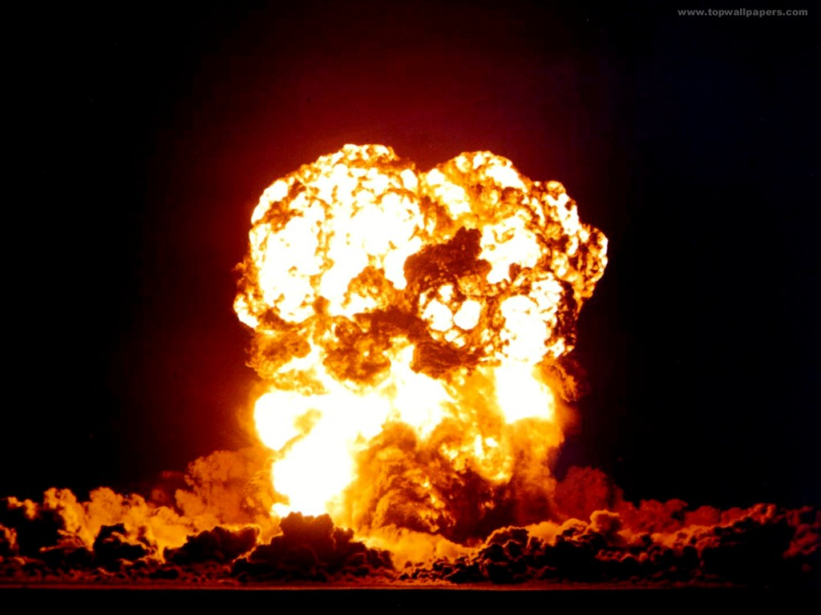
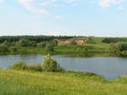

Slide 2
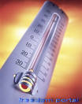
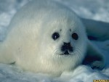
Тема уроку
Теплова рівновага й температура. Вимірювання температури

Slide 3
Температура – це фізична величина, яка характеризує стан теплової рівноваги системи тіл.

Slide 4
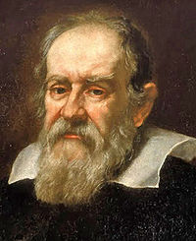
Перший термометр (термоскоп) Галілео Галілея

Slide 5
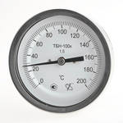
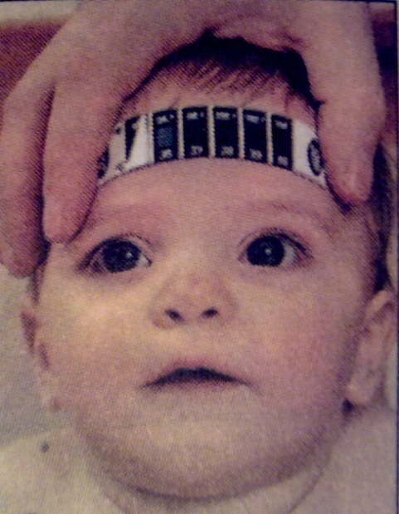
Види термометрів
Рідинний
Металевий
Медичний
Термометр опору

Slide 6
Шкали бувають:
Цельсія - t¸°C.
Кельвіна – Т, К.
Фаренгейта.
Реомюра.

Slide 7
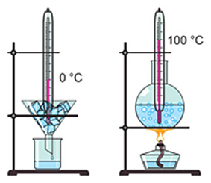
Шкала Цельсія - t¸°C
Реперні точки

Slide 8
Зверніть увагу!!!
Термометр завжди показує
свою власну температуру!
Вимірюючи температуру будь-якого тіла слід дочекатися стану теплової рівноваги між цим тілом і термометром.

Slide 9
Цікаві факти з різних наук
(Фізика, біологія, хімія, географія, метеорологія)

Slide 10
Поміркуй і відповідай
Чому неможливо точно оцінити температуру тіла за допомогою відчуттів?
Що таке термометр?
Які бувають шкали?
Назвіть реперні точки шкали Цельсія.
Як треба користуватися термометром при вимірюванні температури?
Чому показання медичного термометра варто дивитися лише через 5 хв після того, як він був поставлений хворому?

Slide 11
Домашнє завдання
§ 33 підручника.
Записати прислів'я та приказки про температуру.

